Slide 1


Slide 2
Programación Funcional Expresiones o funciones Lambda Referencias a métodos
¿Qué temas trataremos hoy ?

Slide 3

HACK A BOSS
Programación Funcional en Java

Slide 4
¿Qué es la programación funcional?
Es un paradigma de programación que se centra en el uso de funciones matemáticas y evita cambiar el estado y los datos mutables. En lugar de modificar datos, la programación funcional se basa en la evaluación de funciones y la creación de transformaciones de datos.
Funciones de primera clase
Inmutabilidad
Transparencia referencial
Programación declarativa
Recursión
Funciones puras
High-order functions
Evaluación perezosa
Inspiración en las matemáticas

Slide 5
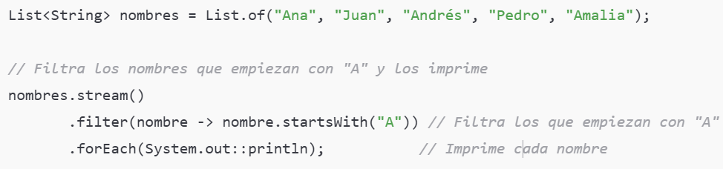
1. Funciones de primera clase

Slide 6
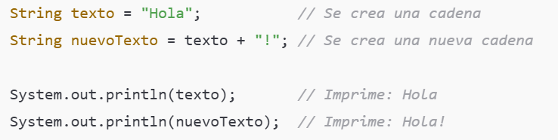
2. Inmutabilidad

Slide 7
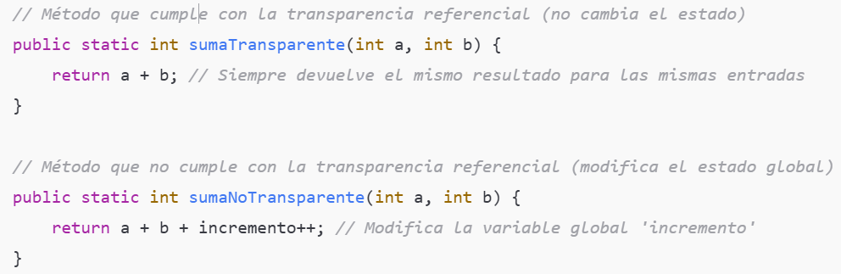
3. Transparencia referencial

Slide 8
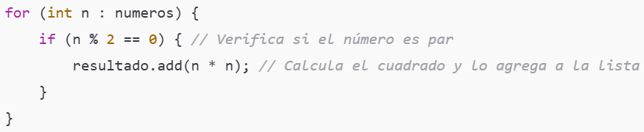
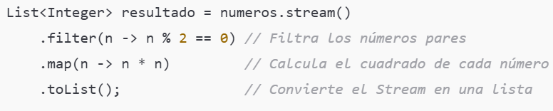
4. Programación imperativa Vs declarativa
Vs

Slide 9
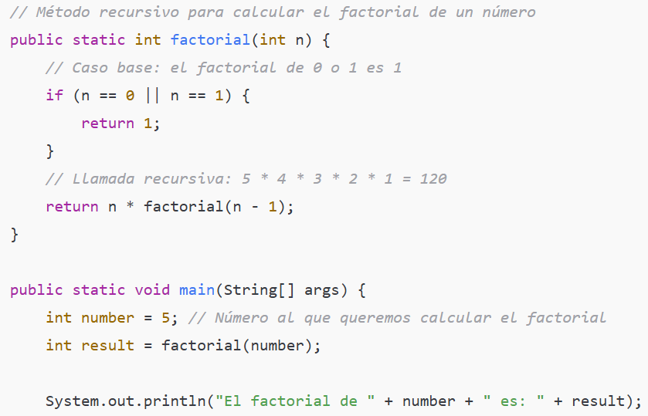
5. Recursión

Slide 10
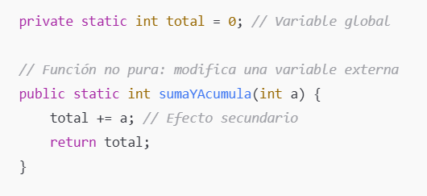
6. Funciones Puras

Slide 11
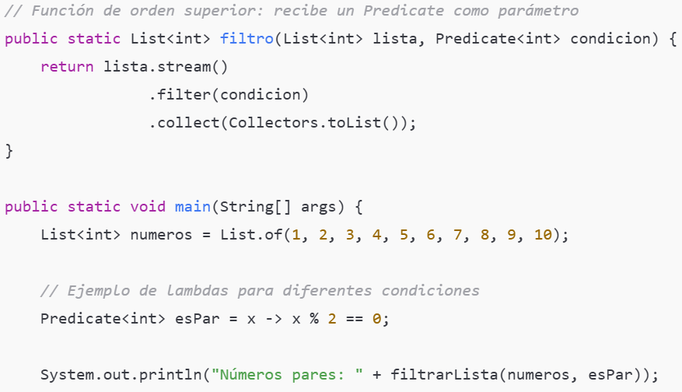
7. High-order functions

Slide 12
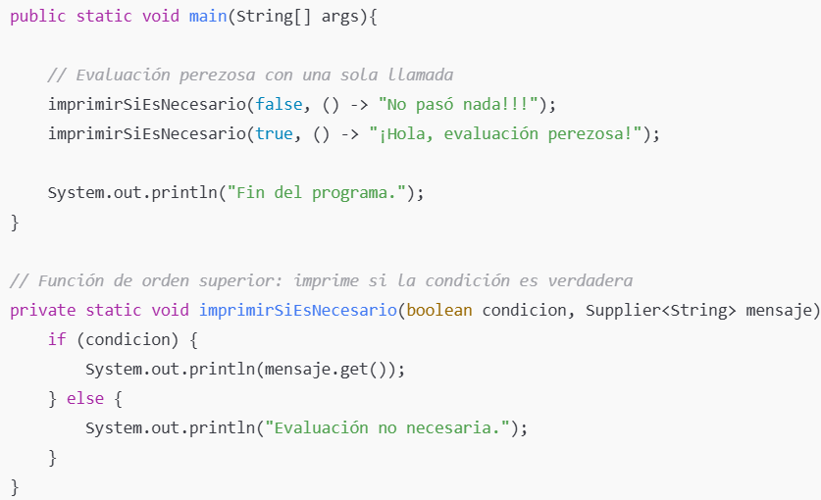
8. Evaluación perezosa

Slide 13
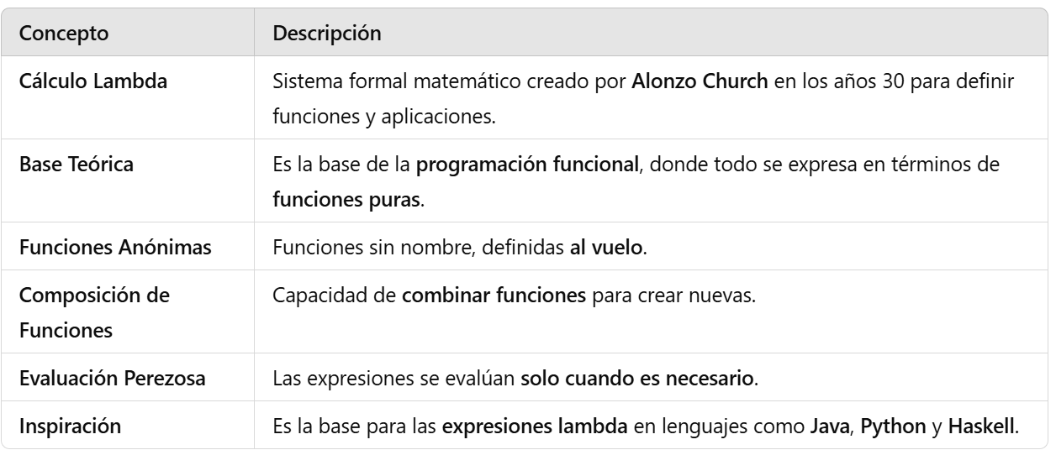
9. Inspiración en las matemáticas:

Slide 14
HACK A BOSS
Expresiones Lambdas

Slide 15
¿Que es una Lambda?
>_
(parametros) -> { cuerpo de la función }
Parámetros: Los argumentos que recibe la función.
-> : Indica que es una función lambda.
Cuerpo: Contiene la lógica de la función (puede ser una línea o varias).

Slide 16
Sintaxis de una expresión Lambda
Característica | Sintaxis
Sin parámetros | () -> sentencia
Con un parámetro | Parámetro -> sentencia
Con más de un parámetro | (param1,param2) -> sentencia
Con más de una sentencia | (params) -> {sentencia 1; sentencia 2;}

Slide 17
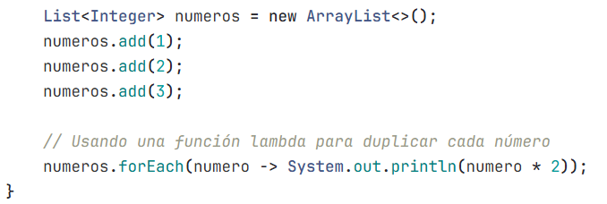
Ejemplo Lambda

Slide 18
HACK A BOSS
Referencias a métodos Double Colon (::)

Slide 19
Operador de referencia a método
Es una forma más corta y limpia de escribir una expresión lambda que llama a un método específico. En lugar de escribir una lambda que llama a un método, puedes referenciar directamente el método con el operador ( :: )
Antes:
.map(s -> ClaseMetodoEstaticoSimple.aMayusculas(s));
Ahora:
.map(ClaseMetodoEstaticoSimple::aMayusculas);

Slide 20
A lo que vinimos Al código

